Slide 1
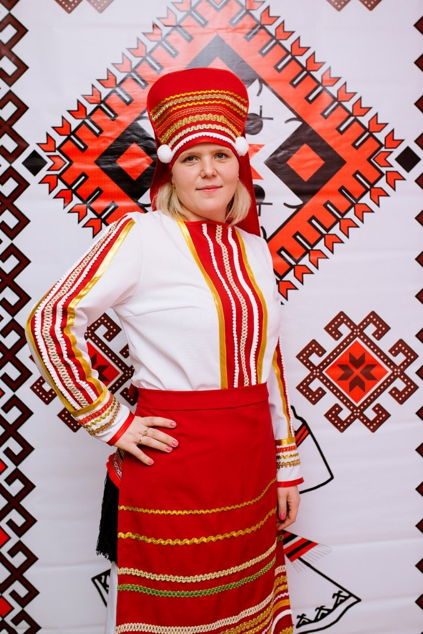
Муниципальное автономное дошкольное учреждение
городского округа Саранск
«Детский сад № 80 комбинированного вида»
Моя методическая мастерская
Воспитатель Каткова Д.В.

Slide 2
У каждого ребенка есть способности и таланты. Дети от природы любознательны и полны желания учиться и, как известно, именно период жизни дошкольников отличается огромным стремлением к творчеству, познанию, активной деятельности.
Моя задача как воспитателя заключается в том, чтобы воспитывать в ребенке интерес и положительное отношение к мордовскому (эрзянскому) языку, к культуре народа Мордовии, а также уважение к нему через его выразительные возможности – сказки, культурные сокровища, созданные на мордовских языках.
Важным является развитие у обучающихся общеязыковых способностей.
Изучая языки, формируется правильное понимание языка как общественного явления, развивается интеллектуальные, речевые, эмоциональные, познавательные способности, а также личные качества и общечеловеческие ценностные ориентации.
Кроме того, приобщение дошкольника к эрзянскому языку, к национальной культуре позволяет ему осознать себя как личность, воспитывает в нём патриотизм.

Slide 3
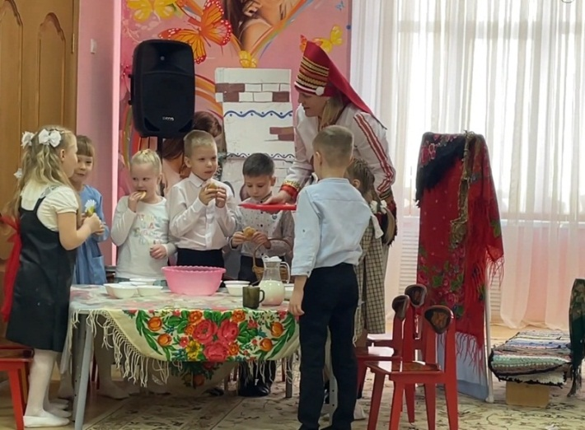
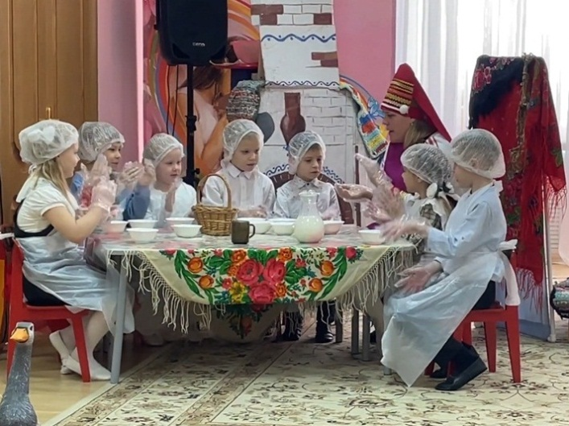
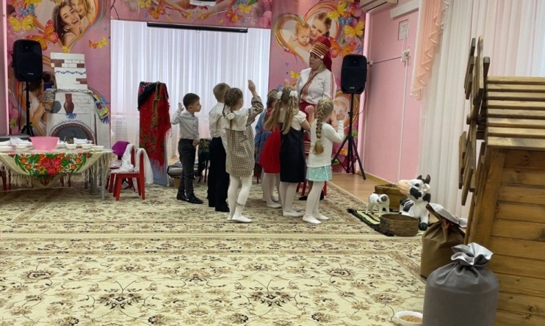
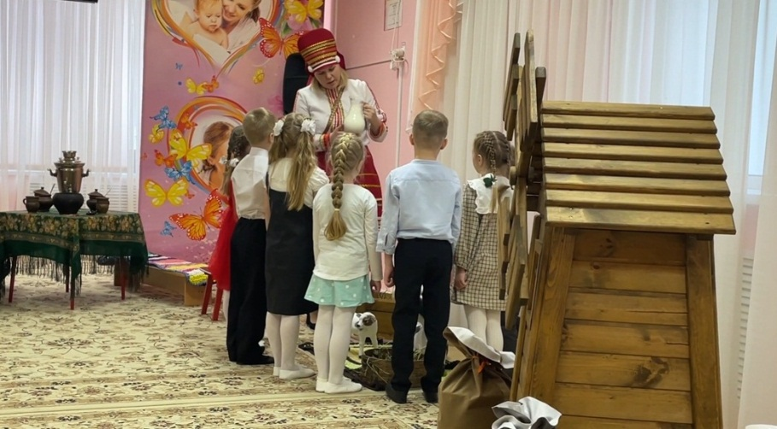
Время в кругу семьи: «Мордовское подворье» помогает детям изучать мир вокруг себя, развивать творческие способности, обогащать словарный запас. А также дети знакомятся с обитателями подворья, и названиями продуктов.

Slide 4
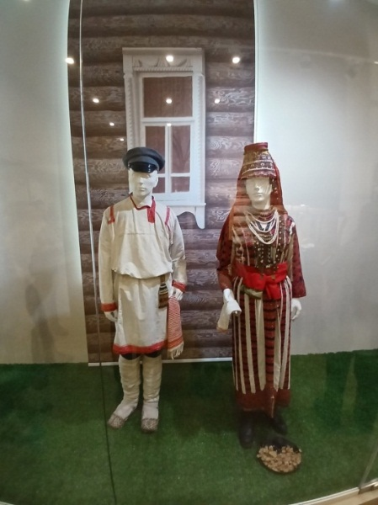
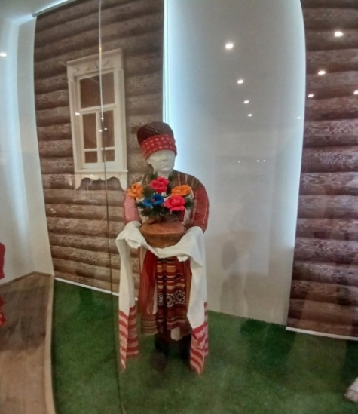
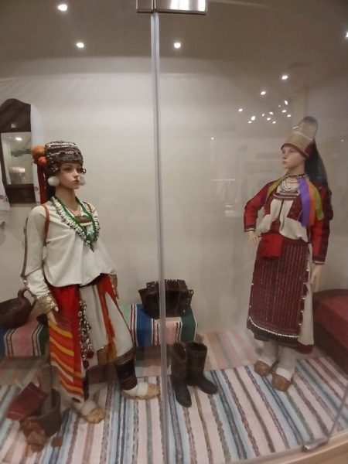
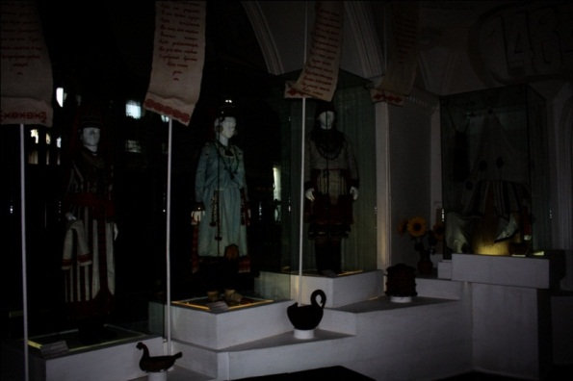
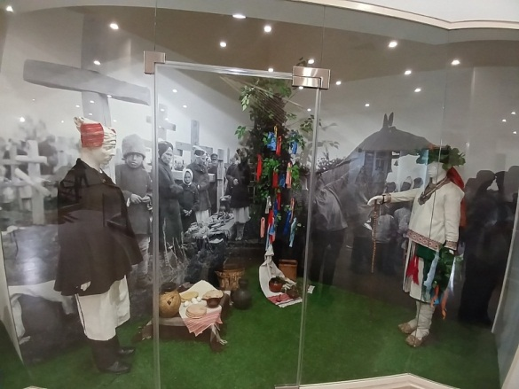
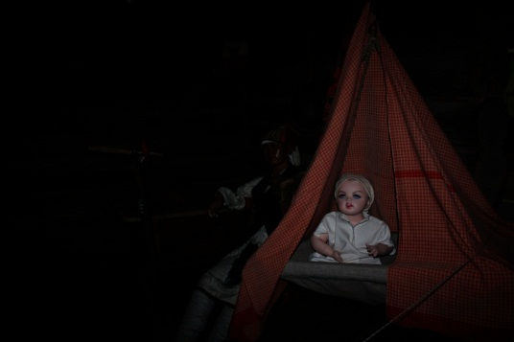
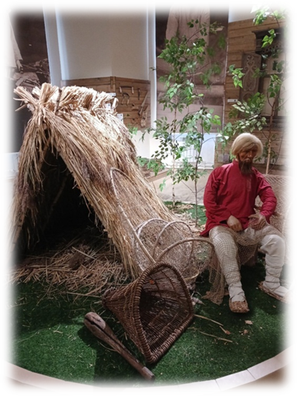
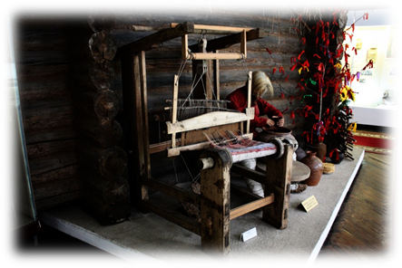
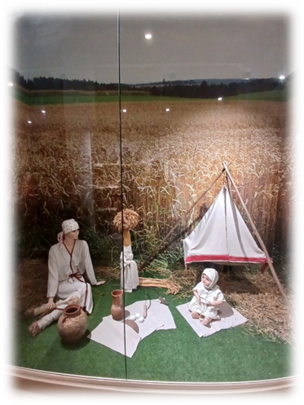
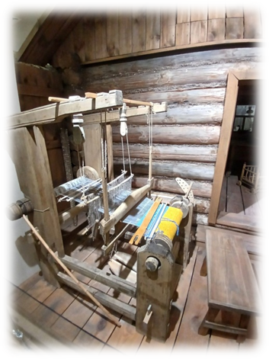
«Музей в чемодане» как способ изучения культурного наследия различных эпох в условиях детского сада

Slide 5
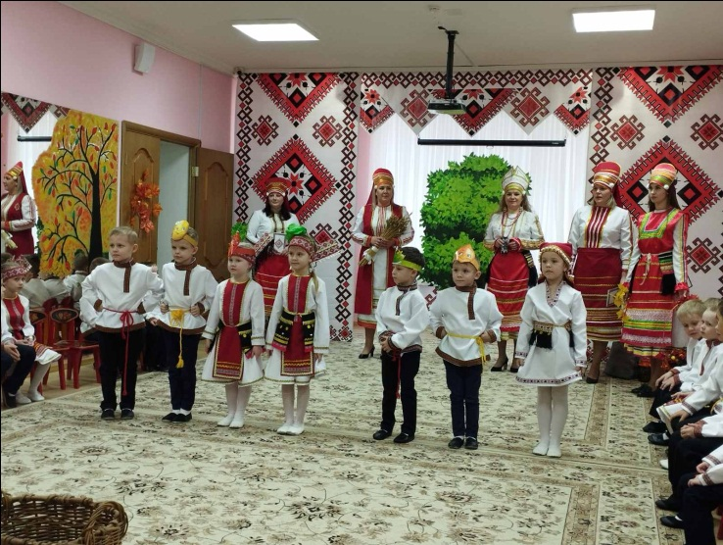
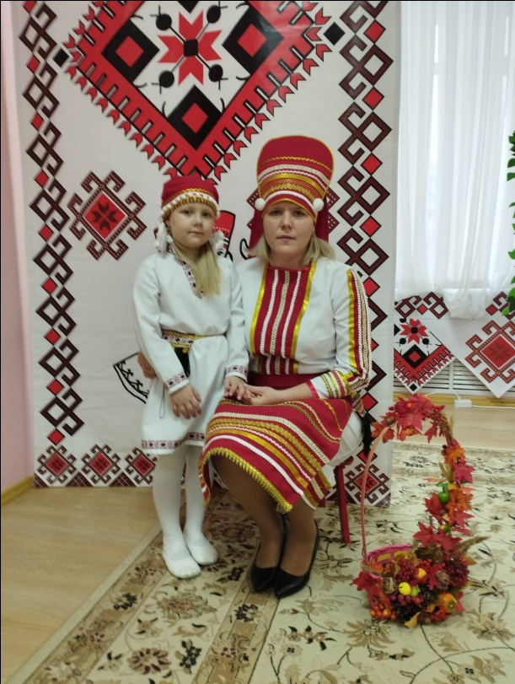
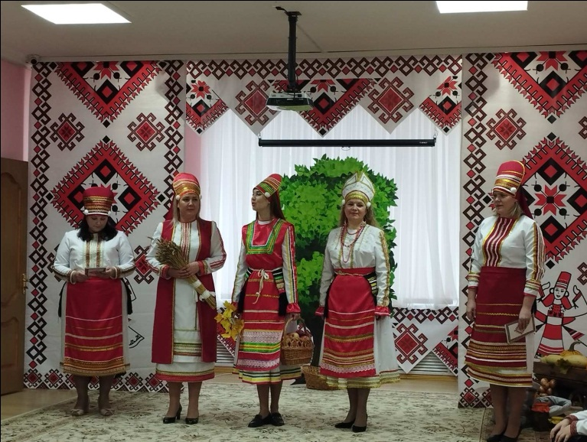
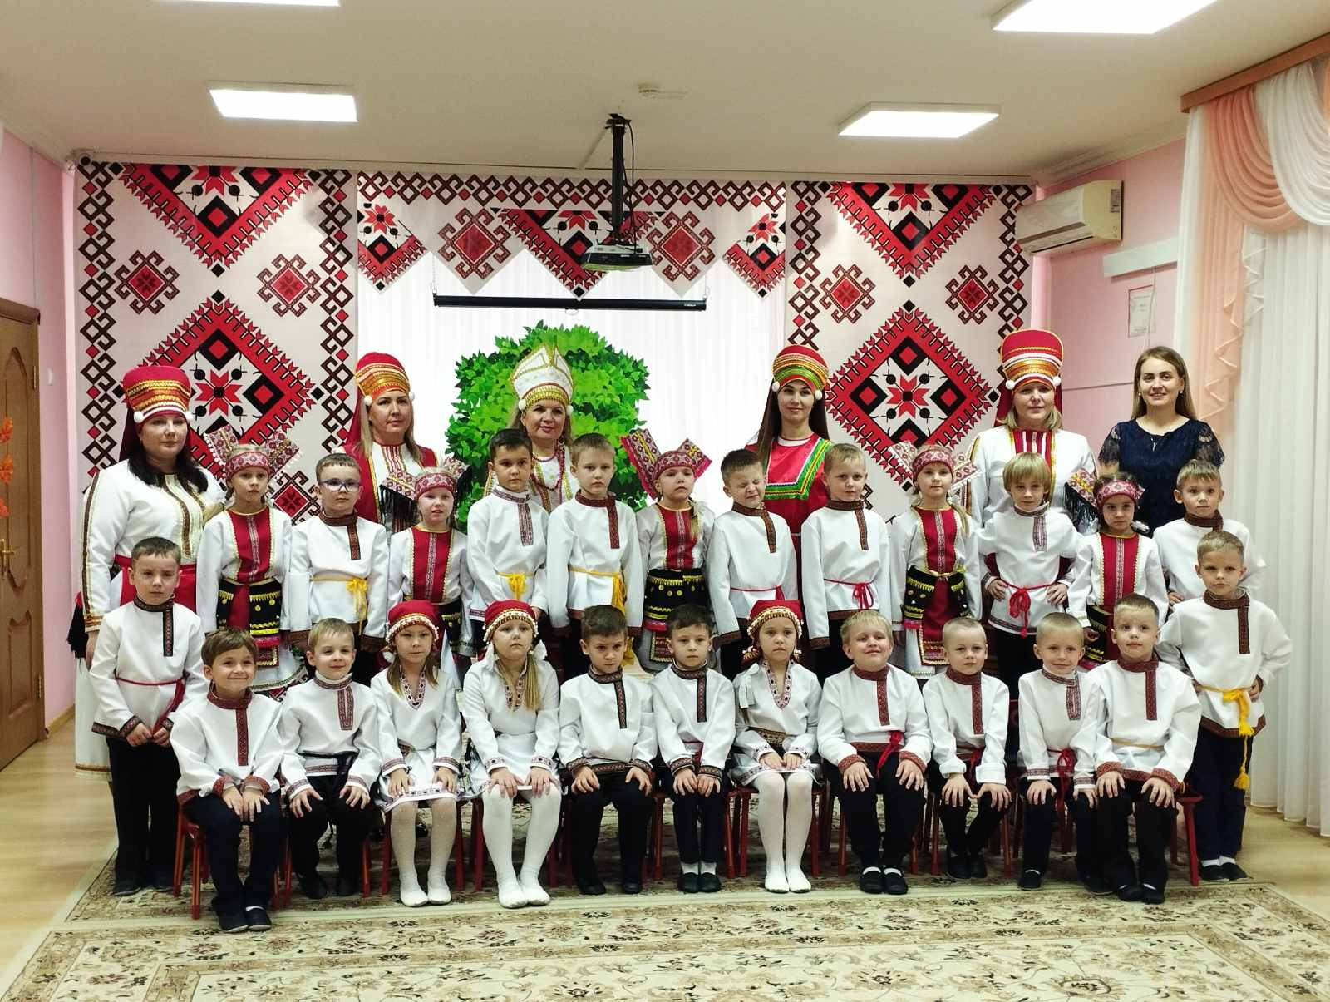
Час семейных встреч: «В гостях у мордовских богов» Знакомство с мифологическими богинями: Вирява, Паксява, Ведява, Вармава

Slide 6
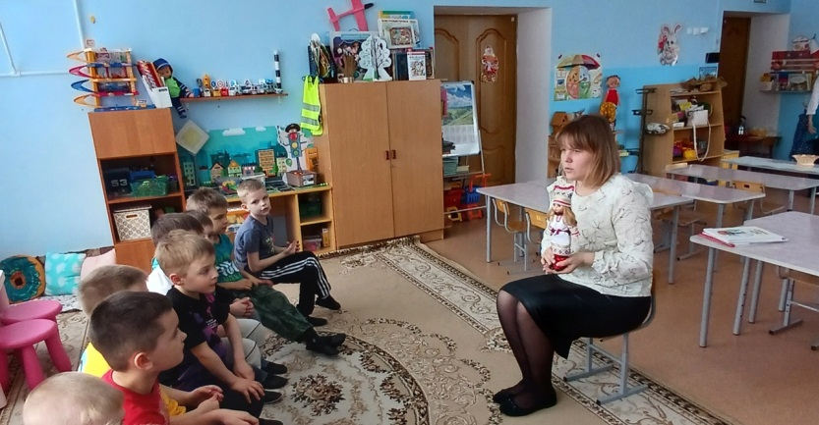
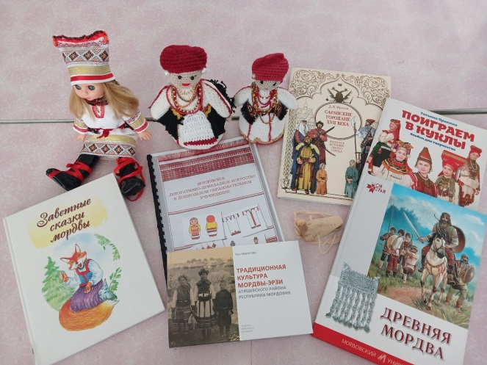
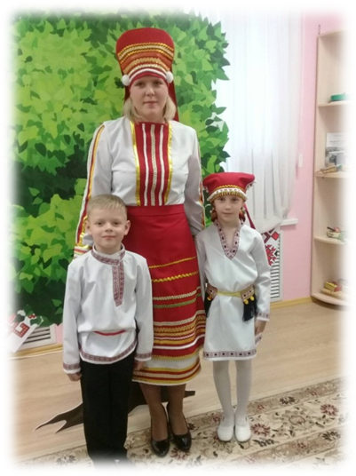
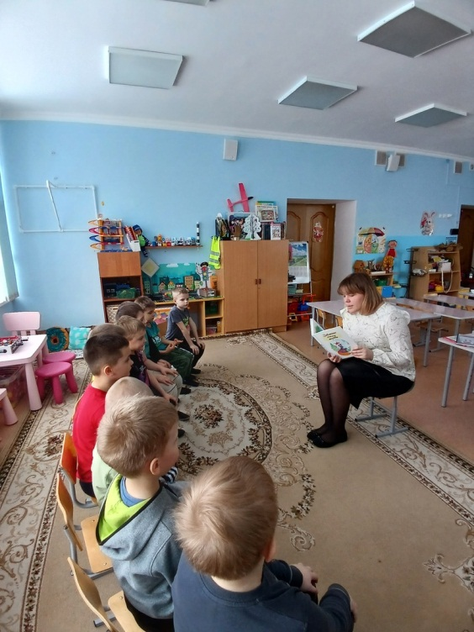
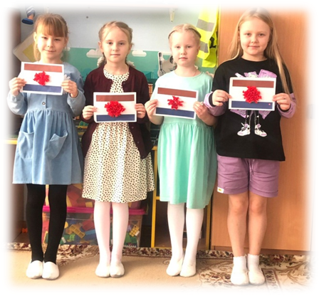
Дополнительное образование «Краеведение», где знакомлю своих воспитанников с эрзянским языком, бытом и традициями мордовского народа.

Slide 7
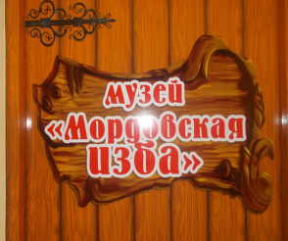
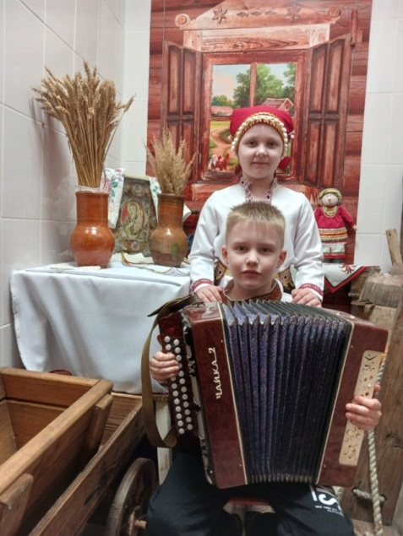
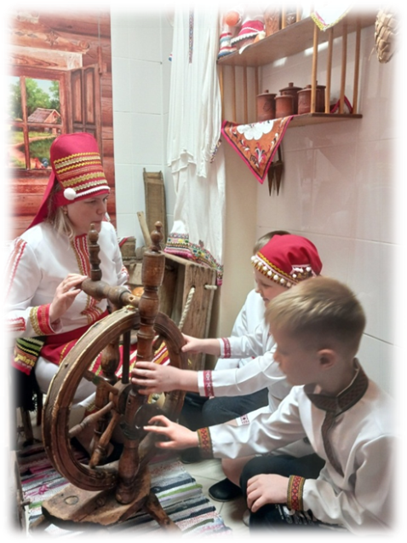
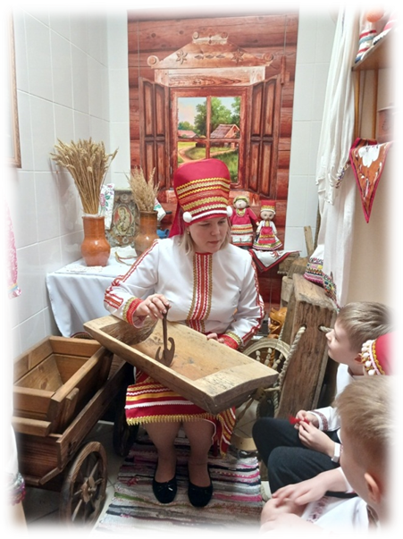
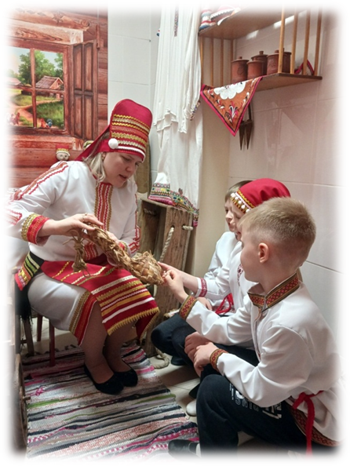
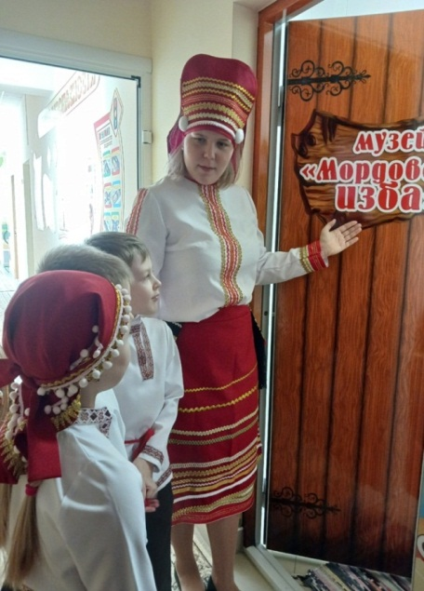
Реализую проектную деятельность «Мордовская изба»
В нашем саду создан мини-музей «Мордовская изба», в котором находятся предметы мордовского быта («пряха»-прялка, «лавсь» - люлька, кухонная утварь: «чугун»-чугун», «пенчт»-ложки, «вакан-чашка», «кече»-половник, гармония- гармонь ), с национальной одеждой («панар»- рубаха, «пулай»- набедренное украшение, «икельга паця»- передник) используются как наглядные пособия в процессе ознакомления с бытом мордовского народа, фольклором,накапливают основной запас слов по различными темами: вежливые слова («Шумбратадо!»-Здравствуйте!, «Сюкпря»- Спасибо!, «Вастомазонок!» - До свидания!»)

Slide 8
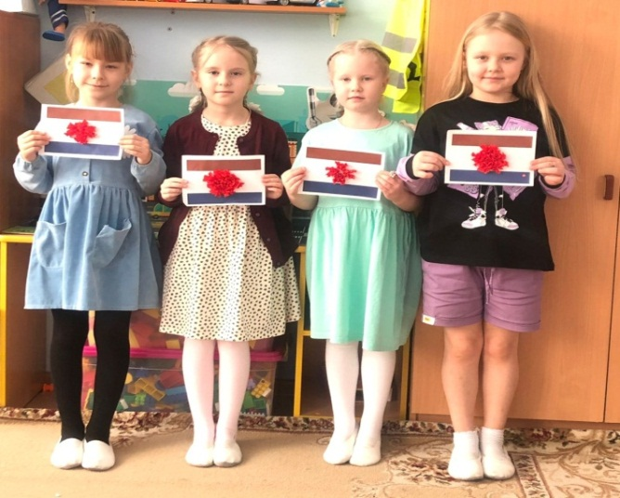
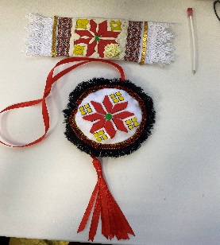
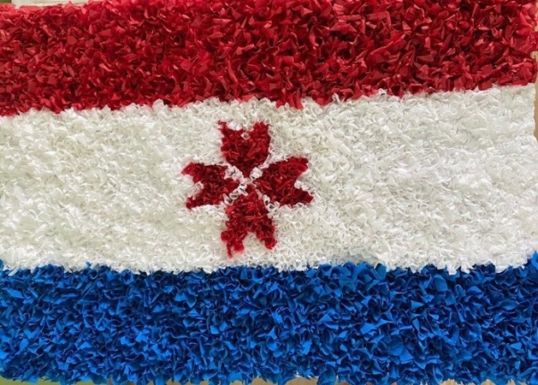
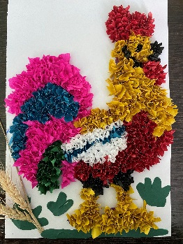
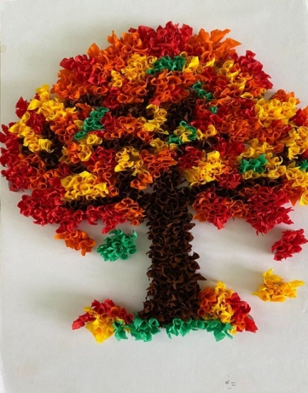
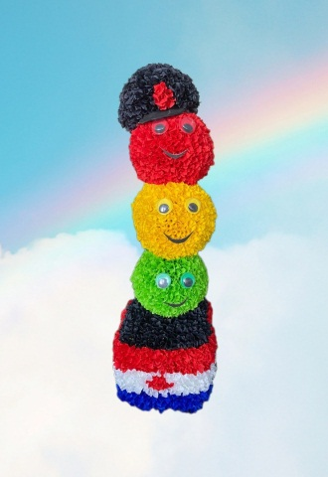
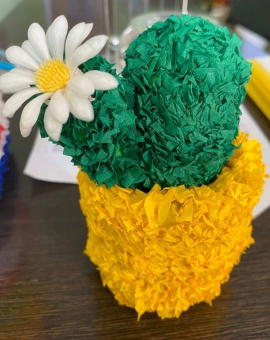
Торцевание – это один из видов продуктивной деятельности – техника изготовления поделок из бумаги. Вид бумажного конструирования – искусство бумагокручения, при котором с помощью наклеивания на шаблон или основу скрученных кусочков бумаги – торцовочек создаются махровые композиции: картины, панно, мозаики, открытки

Slide 9
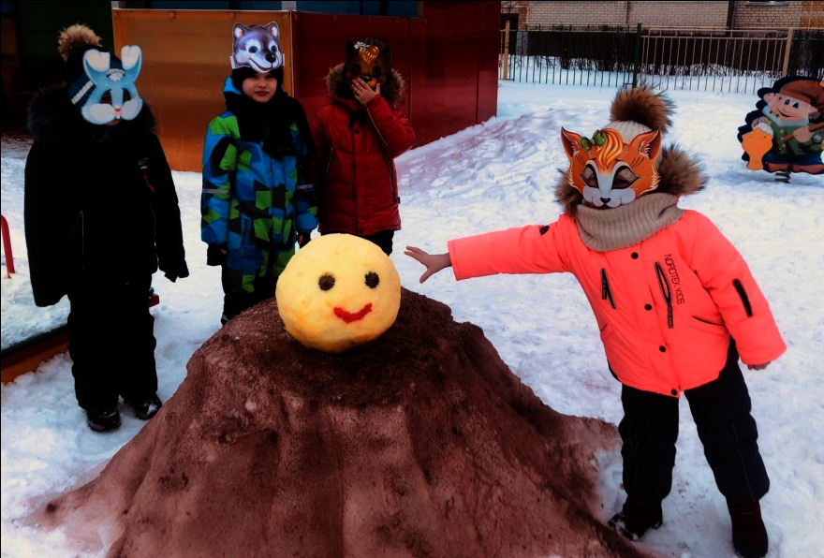
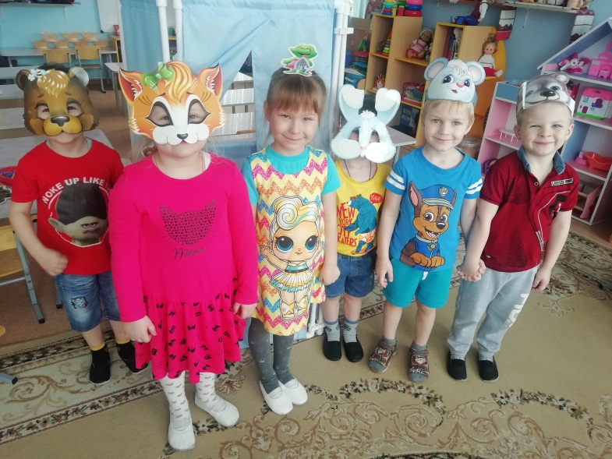
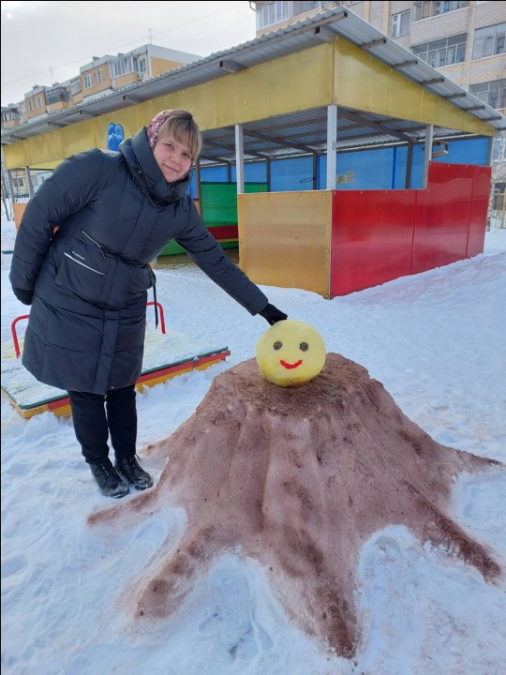
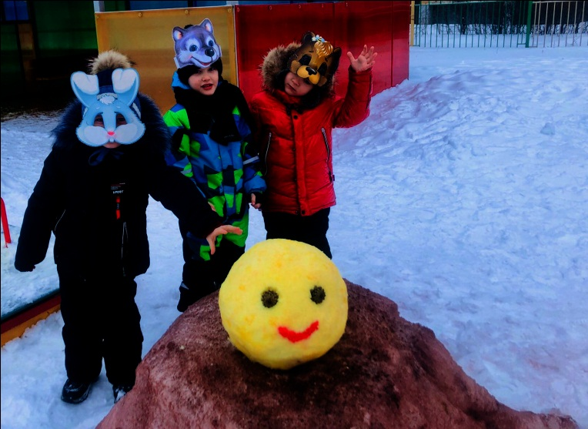
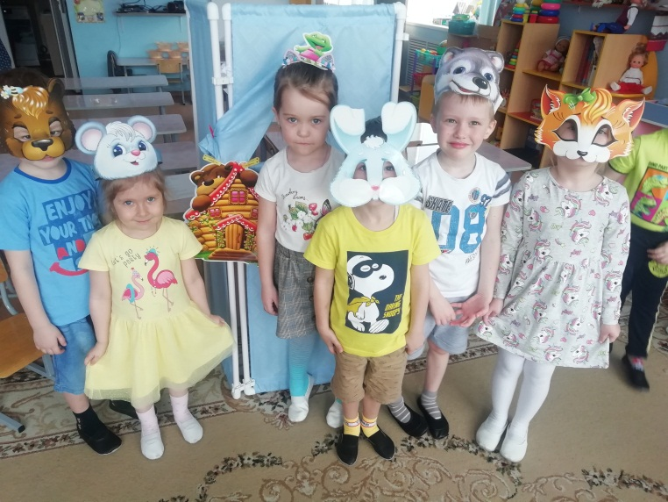
С целью закрепления употребления в речи мордовских слов и объединяя их по смысловому признаку, я делаю постановки сказок на мордовском языке.

Slide 10
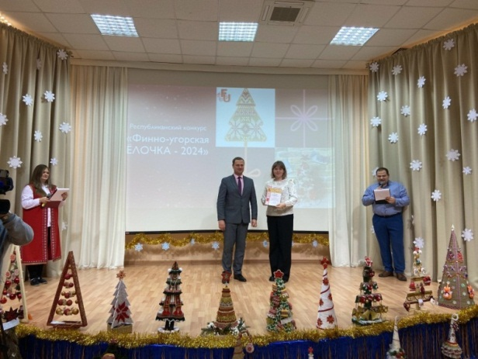
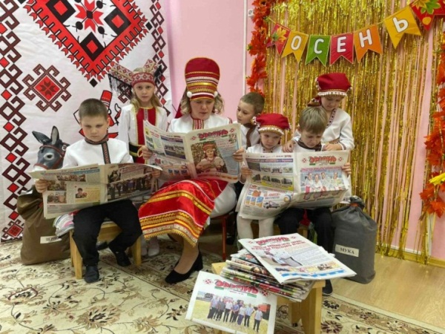
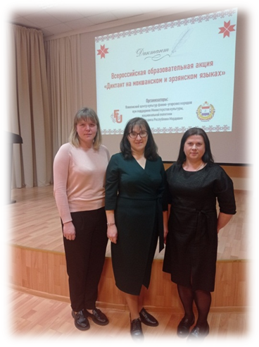
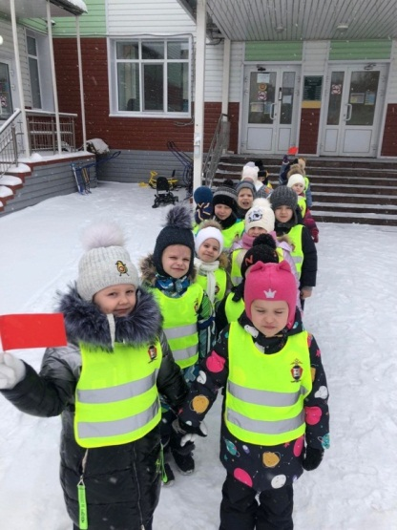
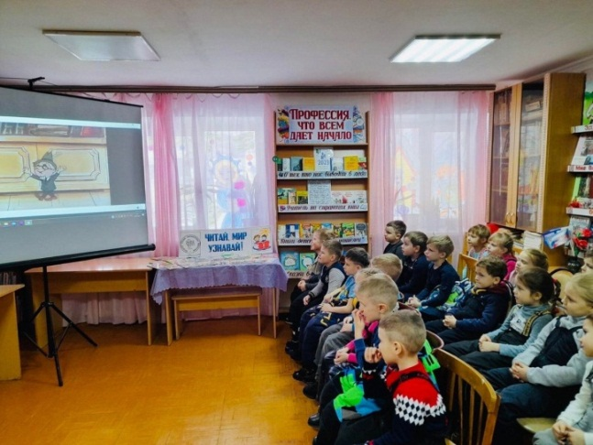
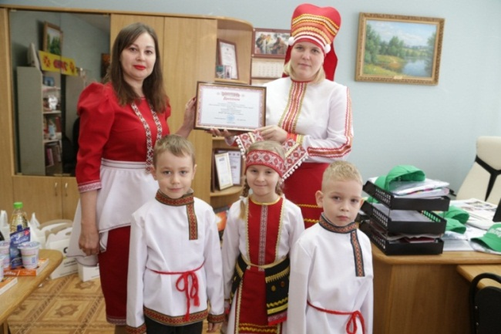
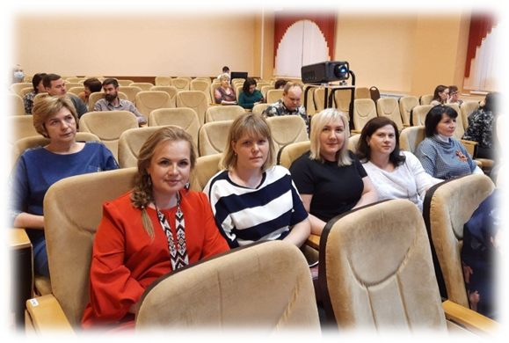
Участвуем в городских конкурсах и акциях:
в фото конкурсе «Моя любимая газета «Эрзянь правда»;
в республиканском конкурсе творческих работ «Финно-угорская Елочка -2024»
«День дарения книги»
Ежегодно принимаю участие во Всероссийской образовательной акции «Диктант на эрзянском и мокшанском языках»

Slide 11
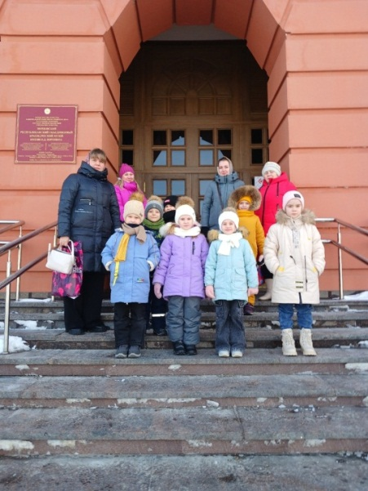
Проводим семейные экскурсии в Республиканский краеведческий музей им. И.Д. Воронина. Они развивают у детей понимание культурного наследия и воспитывают бережное отношение к нему

Slide 12
Проводим экскурсии в рамках дополнительного образования

Slide 13
Также, на базе нашего ДОО проходят встречи с коллективами «Келу» и «Торама», которыми мы гордимся.
Детский сад – это дом, открытый для гостей. Сотрудники Республиканского краеведческого музея им. И.Д. Воронина с тематическим мероприятием о животном мире родного края

Slide 14
Моя работа по данному направлению, отмечена различными благодарственными письмам и дипломами

Slide 15
Работая в данном направлении , я могу сказать, что дети с большим удовольствием стремятся изучать свой родной язык, знать как можно больше о культуре, традициях своей малой Родины, а наша задача- найти такие формы работы, чтоб сделать процесс ознакомления детей с родным языком интересным и увлекательным.
Вастомазонок

